Slide 1
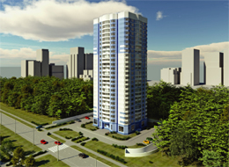

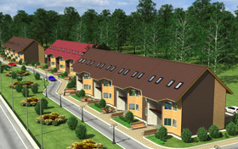

The 6 th of March
The theme: My room

Slide 2
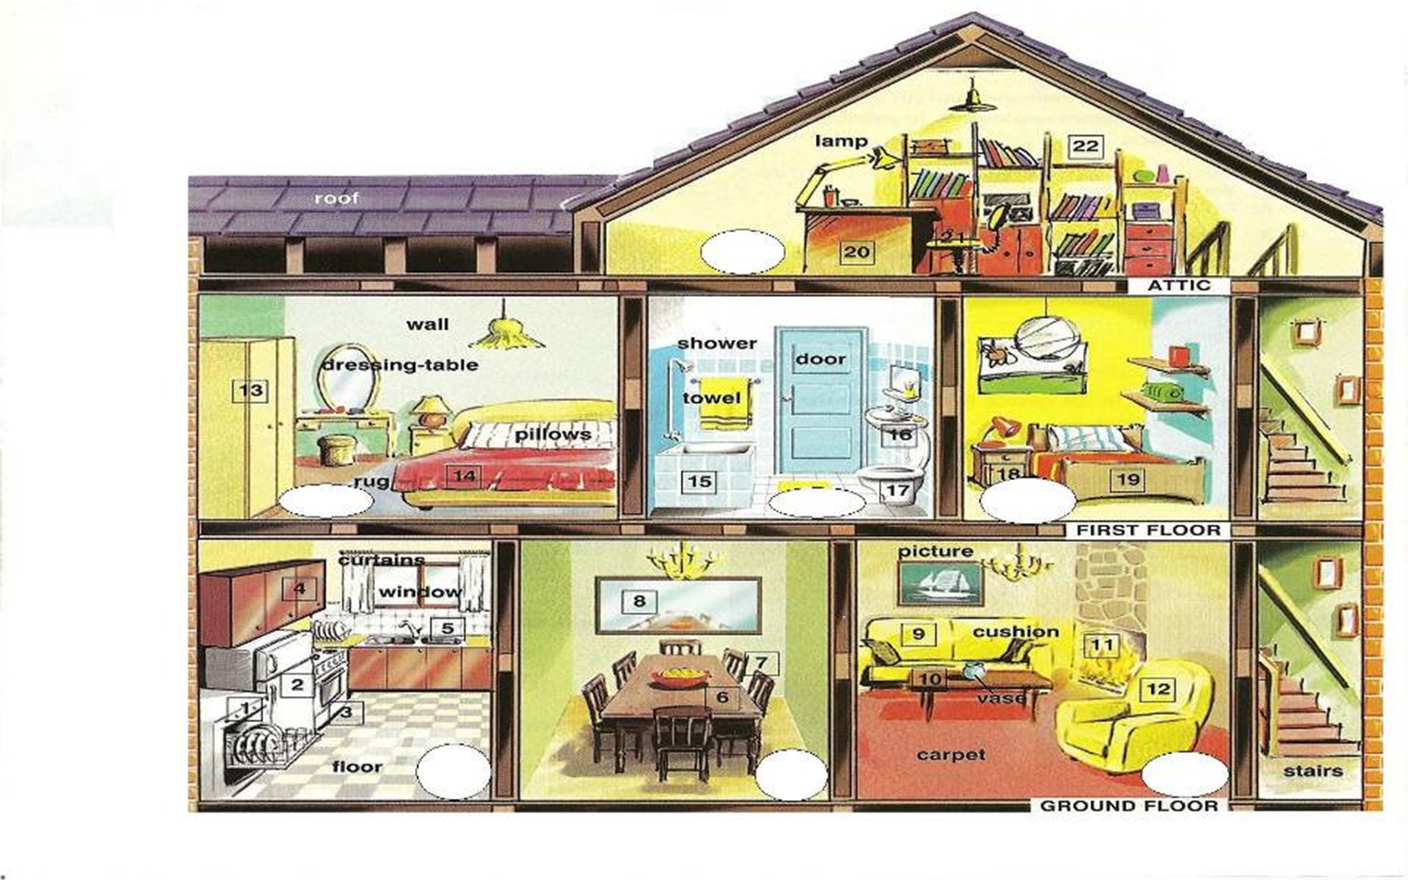

Slide 3
Мақсаты:
Оқушыларға ағылшын тілінде үй, пәтер тақырыбына байланысты сөздерді үйрету;
Оқушылардың ағылшын тілінде ойлау және сөйлеу қабілеттерін арттыру;
Оқушылардың ағылшын тіліне деген қызығушылықтарын арттырып, шығармашылықтарын дамыту.

Slide 4
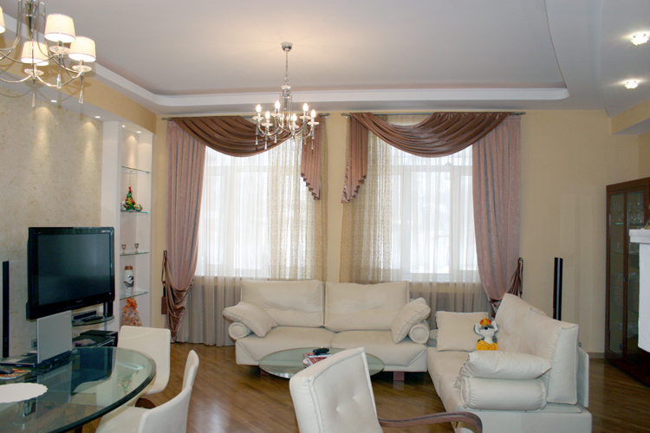
a living room

Slide 5
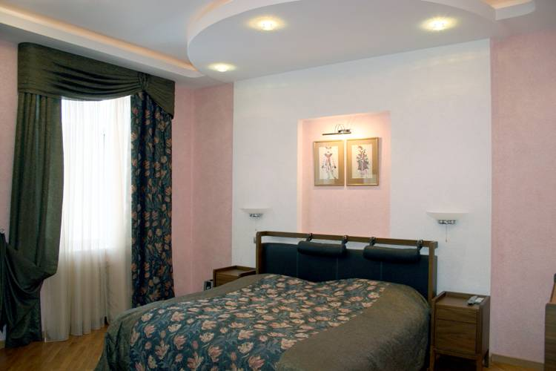
a bedroom

Slide 6
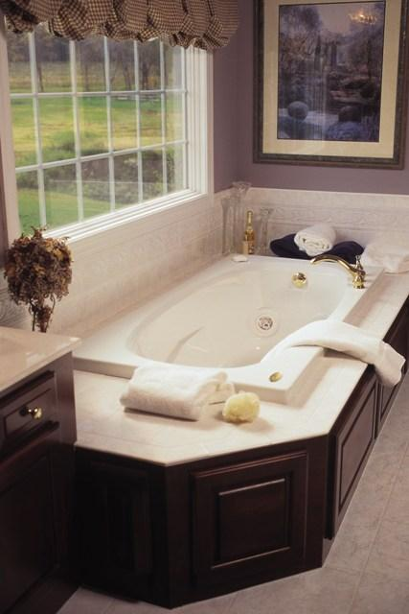
a bathroom

Slide 7
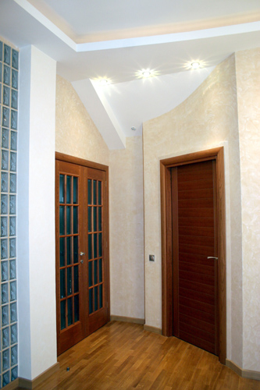
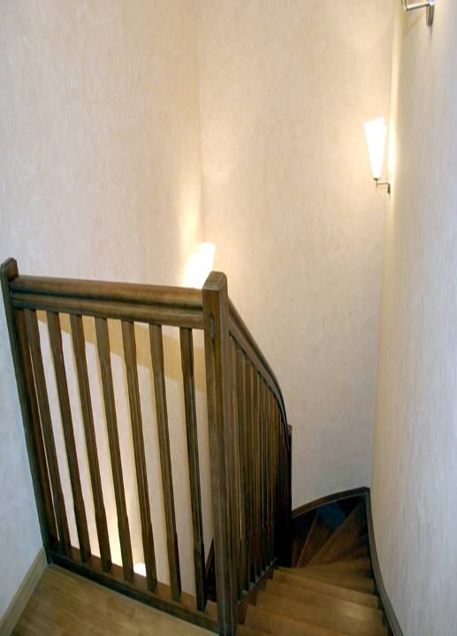
a hall

Slide 8
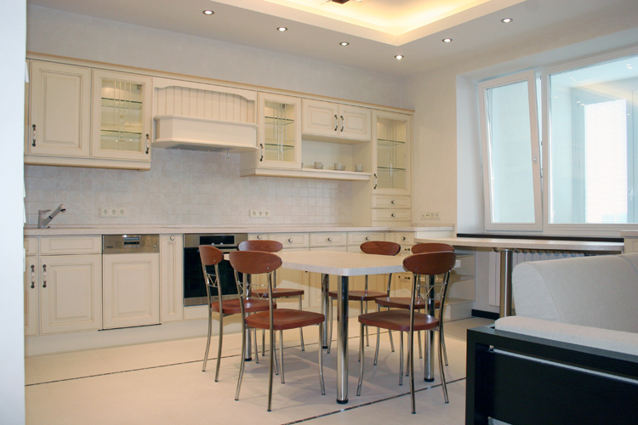
a kitchen

Slide 9
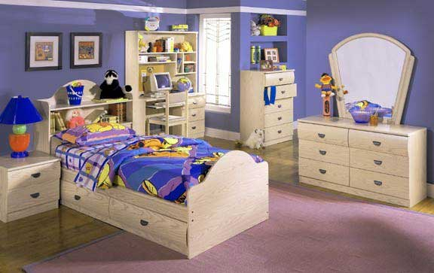
A child’s room

Slide 10
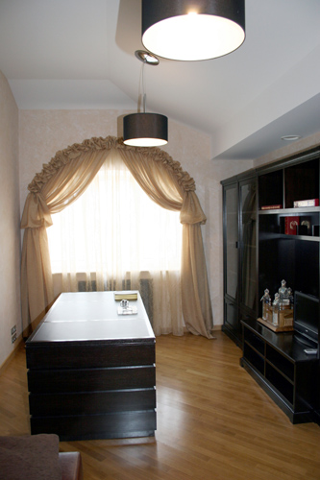
A study

Slide 11
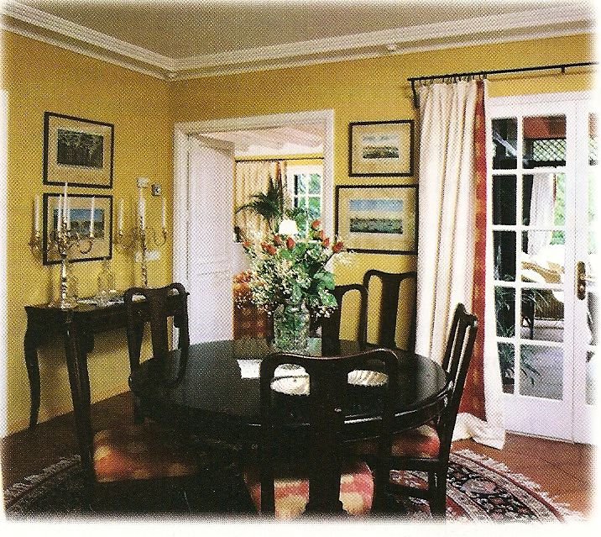
A dining room

Slide 12


Slide 13
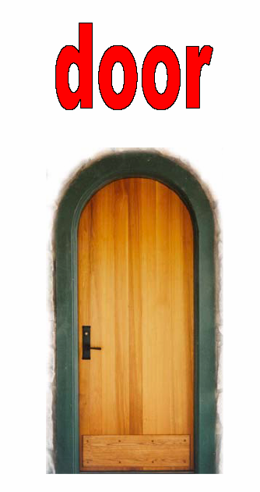

Slide 14


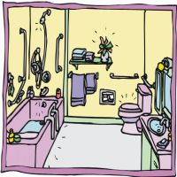
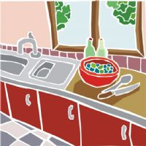
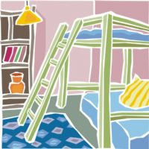
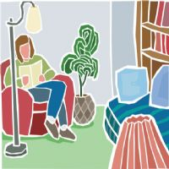
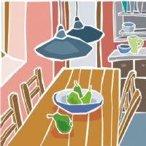


Bathroom
Level II
KITCHEN
LIVING-room
Bedroom
DINING roOM
ARMCHAIR
SOFA

Slide 15

ENGLISH
Керекті әріпті қойыңдар
А

Slide 16

cha…r
i

Slide 17
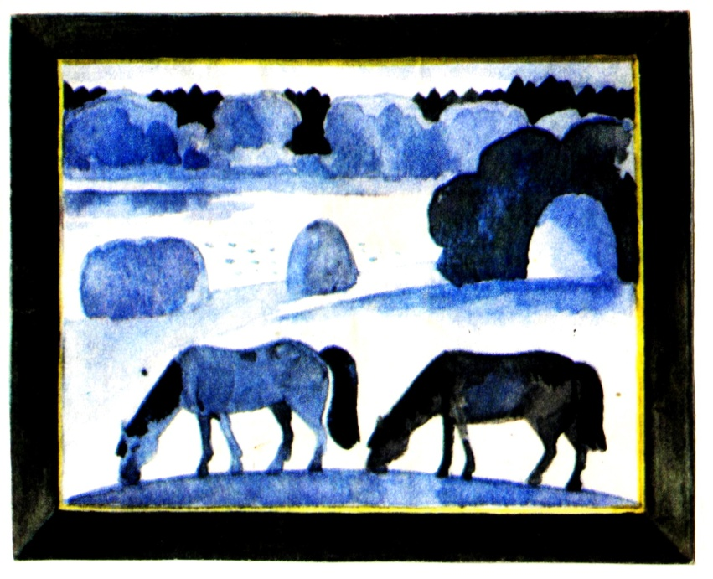
pict…re
u

Slide 18
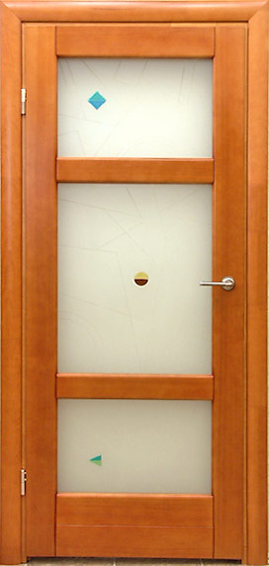
do…r
o

Slide 19

Warm-up!
[w] Wall, wardrobe, window, what
[tʃ] Chair, armchair, picture, kitchen
[t] Table, carpet, computer, TV
[ð]There is, there are, this, that
[θ] Bath, bathroom, three, thank

Slide 20

New words:
Жаңа сөздер:
a picture [piktƒə] сурет
a pillow [ piləu] жастық
a mirror [ mirə] айна
need [ ni : d] қажет ету,
қажет болу
enough [ i’n f] жеткілікті
units [ ju:nits] заттар

Slide 21
Language note!
An armchair – armchairs
A table – tables
A chair – chairs
A plant - plants

Slide 22

There is
жекеше түрдегі зат есімдермен қолданылады.
There is a sofa
There are
көпше түрдегі зат есімдермен қолданылады.
There are pictures.

Slide 23
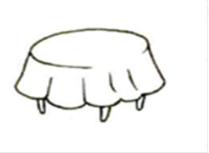
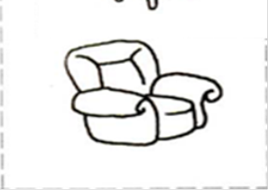
There is a sofa
There are three tables
There are
two armchairs

Slide 24



Actions!

Slide 25
There are books on the table.
There is a lamp at the bed.
There are lamps on the table.
This is a living room.
There are two armchairs in the living room.
There is a sofa.

Slide 26
Поле чудес

Slide 27



























p
i
c
t
u
r
e

Slide 28
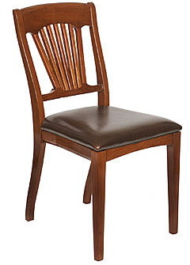
c
h
a
i
r

Slide 29
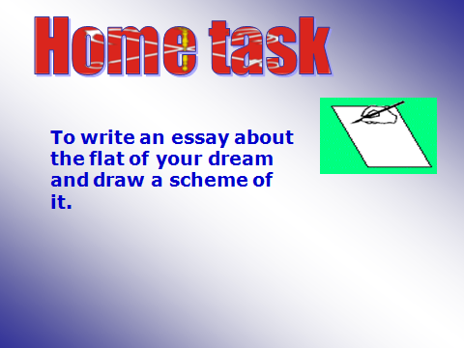

Slide 30
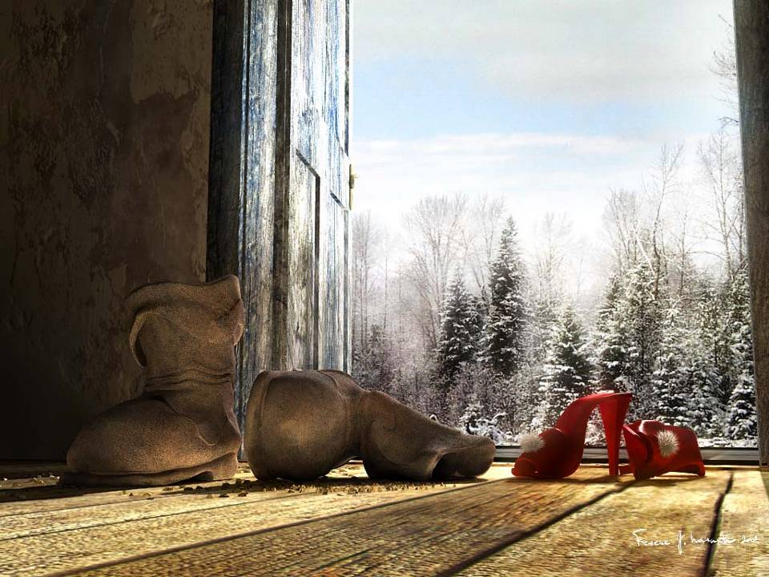

Good Bye
Thank you for the lesson

